Slide 1
嵌入式專題-智慧額溫槍
組員：彭成量
樂道承
黃丞右
日期：2021/05/07

Slide 2
目錄
動機
預期結果
目前進度
參考資料

Slide 3
動機
因應嚴重特殊傳染性肺炎(COVID-19)疫情防治， 大多地方開始全面實施量測體溫措施，因此想做一個智慧額溫器，以便大家量測體溫

Slide 4
預期結果
全自動額溫量測站，節省人力及降低傳染風險
偵測額頭靠近→量測體溫→體溫數據回傳資料庫
溫度大於攝氏37.5度者，發出警示通知
溫度低於攝氏35度或高於攝氏40度者，發出未正確量測通知

Slide 5
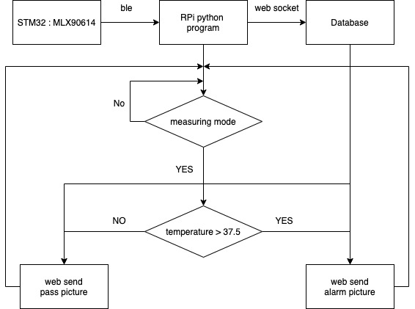
流程圖
Notes:
利用stm32將mlx90614紅外線感測器的資訊接收並且利用藍牙的方式傳送給Rpi然後利用web socket傳給雲端資料庫
1.判斷是否有需量測的人
2.透果紅外線溫度感測器量測溫度
3.將量測的資料以藍牙傳送
4.進行溫度判斷
5.將偵測到的溫度傳給websocket
6.將警訊圖像化及顯示量測的溫度
7.最後使用者得知結果

Slide 6
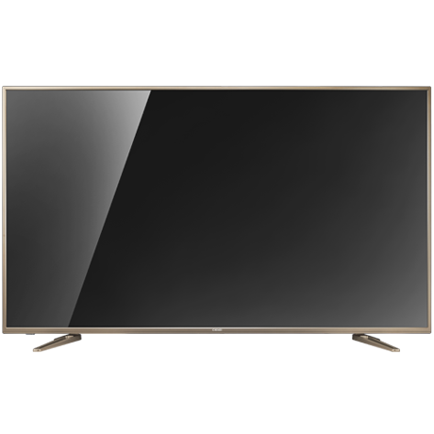
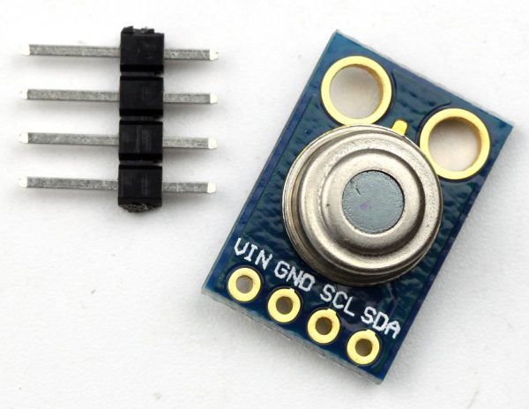
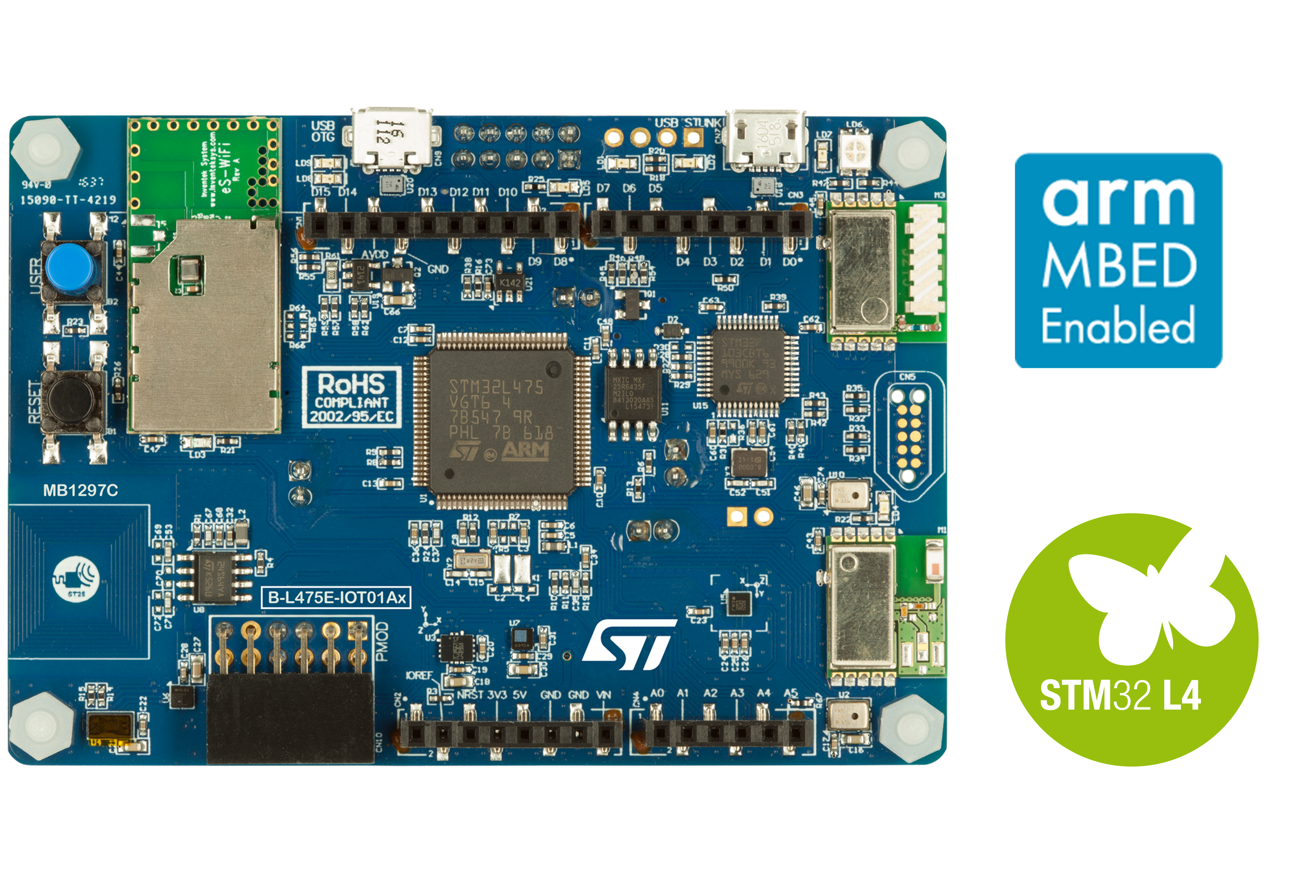
目前進度
Notes:
左圖是我們購買的紅外線感測器，目前在使用stm32讀去感測器偵測到的數值，但目前還沒有執行成功，還在debug中

Slide 7
參考資料
https://os.mbed.com/users/4180_1/notebook/mlx90614-i2c-infrared-thermometer/

